Slide 1
项目
疫情平台
小组成员：王帅、杨洪朝、唐珺琪、郭香俊、岳兵、张流潇潇

Slide 2

选题背景
新型冠状病毒

Slide 3

新型冠状病毒 2019-nCoV
自2019年12月以来，中国武汉产生了一种新型冠状病毒引起的肺炎病症。由于正值春运回乡，大学生放假的特殊时段，该病毒在中国快速传播蔓延。给中国造成了严重的损失，给人民的生活造成了极大的不便。
人们对新型冠状病毒在一开始并无很大重视，正因为如此，才造成了现在这个糟糕局面，
初期人们对于感染情况等缺乏了解，同时疫情严重地区物资供应上也出现了短缺

Slide 4
项目的帮助
地图疫情信息让人民群众对疫情发展有一个更好的了解，让国家，政府，医院设计更好的管理措施。
此项目帮助人们解决防疫物资的调度。
对于我们小组而言，项目开发本身是对本学期部分课程所学知识的运用，如本门课程中的WebAPI以及数据库课程的知识。

Slide 5
功能介绍
Function Introduction

Slide 6
1
疫情分布地图
2
物资供需平台

Slide 7
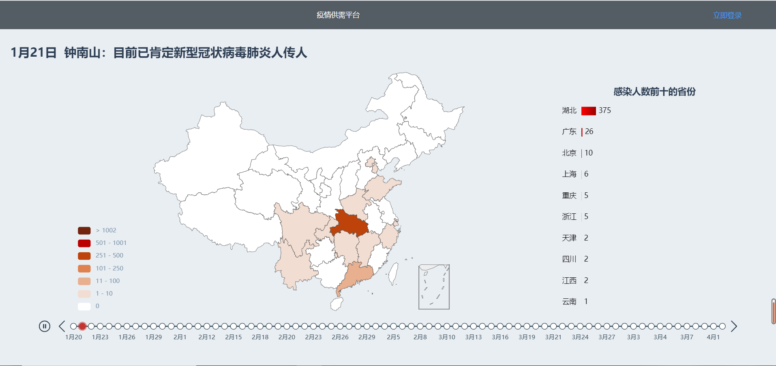
疫情分布地图
疫情分布地图可以帮助大众实时了解疫情发展动态 ，避免前往疫情严重地区， 有效地保障地方政府开展精细化防控工作。该地图采用时间轴序列，将疫情期间每天的各地区人数以及重大事件展示给人们。

Slide 8
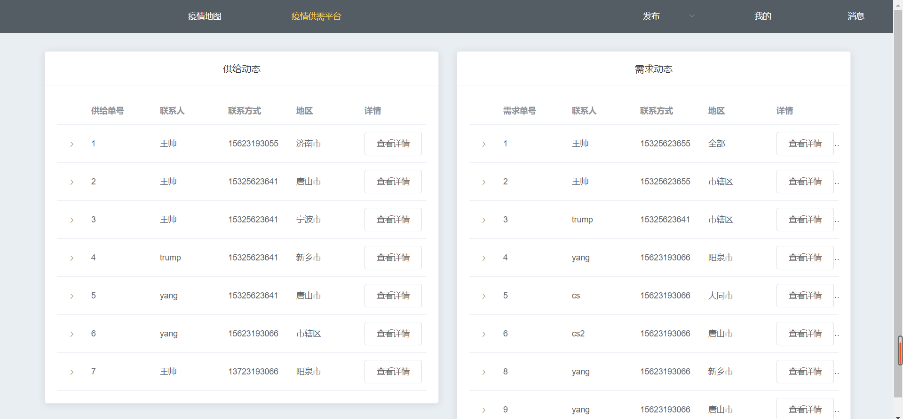
物资供需平台
此功能主要实现发布需求信息，发布供应信息，供需总览，需求地区分布图，针对需求匹配供给以及匹配后供需双方交易的完成。

Slide 9
关键技术

Slide 10
1
框架选择
2
地图制作-Echarts图

Slide 11

框架选择——前端Vue
Vue.js是一套构建用户界面的渐进式框架，
只关注视图层， 采用自底向上增量开发的设计，其目标是通过尽可能简单的 API 实现响应的数据绑定和组合的视图组件。
在UI界面构建上，我们使用了其中的ElementUI。
在前后端请求构建上，使用了其中的axios。

Slide 12


框架选择——后端ASP.Net Core+EF Core
后端只为前端提供API接口，后端项目整体上使用ASP.Net Core框架开发，在Controller中编写外部访问的接口，项目中主要使用了get与post。
在数据库设计与构建部分，采用了EF Core框架，将数据库对象化管理，比较便捷。

Slide 13
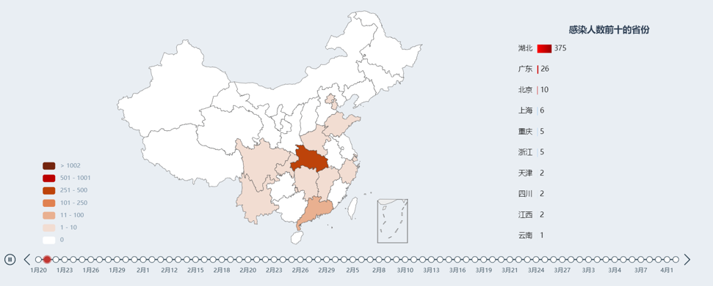
地图制作——Echarts图
疫情地图的制作，主要采用
Echarts提供的库，使用了其中geo、visualMap、tooltip、timeline等控件，同时调用了网上的china.js资源用作地图的绘制。

Slide 14
创新点

Slide 15
1
地图方式交互展示
2
需求的自动匹配及匹配后的供需交易

Slide 16
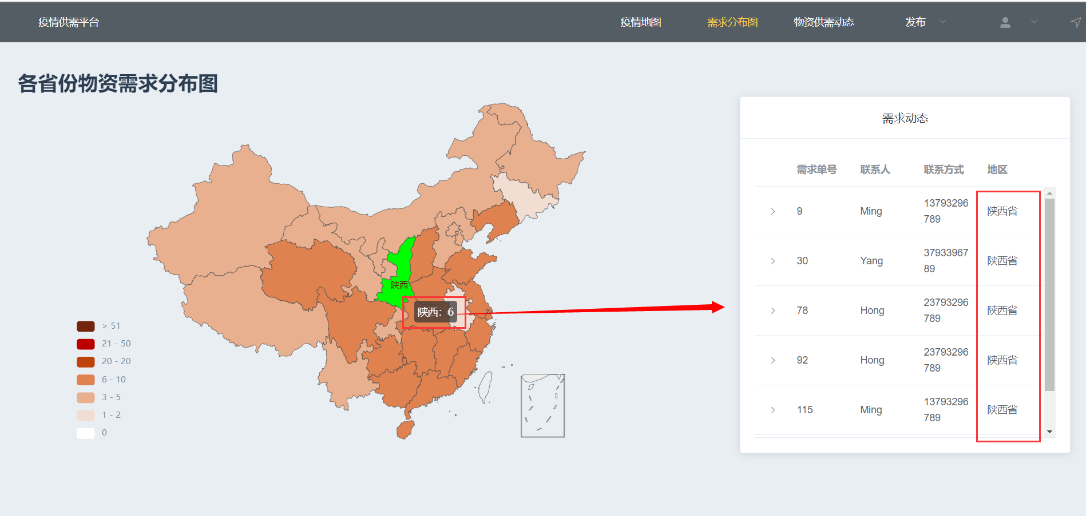
地图方式交互展示
在数据展示上，我们采用了地图交互式的方式，包括依据时间线展示各省份感染状况以及最新各省份物资需求分布图，这样的方式更直观，也更利于群众了解疫情，同时，以天为单位时间轴的方式也便于人们回顾疫情的发展状况。

Slide 17
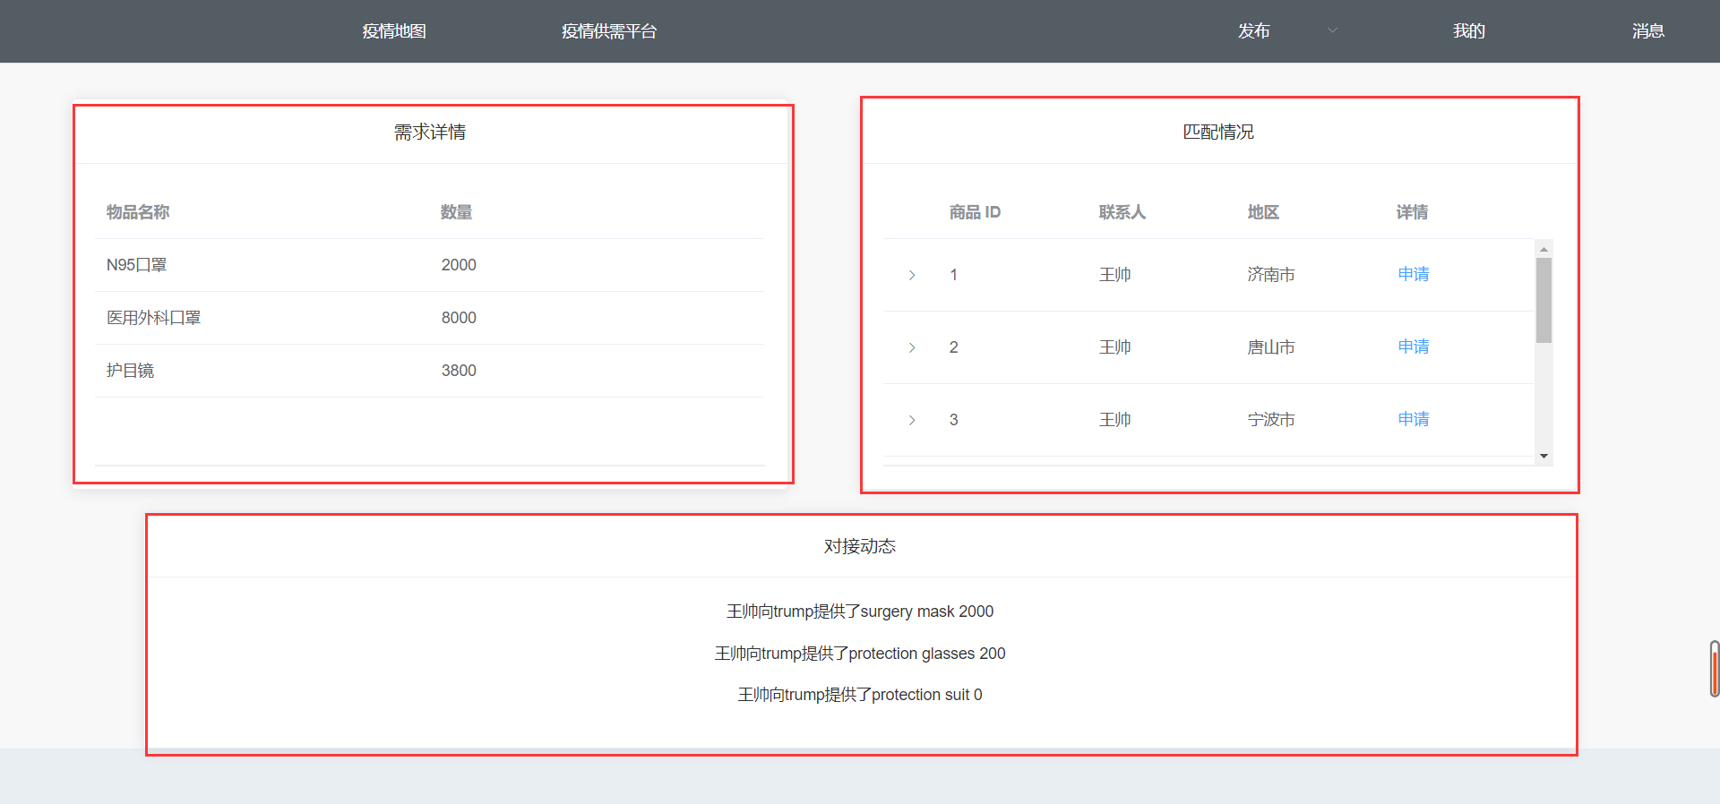
需求的自动匹配及匹配后的供需交易
用户在发布需求后，可以在我的需求页面查看该需求详情，系统会自动匹配当前可以为改需求提供部分物资的供给，而不需要用户自行搜索，此后用户可以针对某一项供给提出申请，进而完成后面的物资交易。同时，我们将需求对应的每一条对接动态都记录下来并公开展示。

Slide 18
近期的改进

Slide 19
1
导航栏的改进
2
供需发布表单的信息完善与UI改进
3
添加物资申请时，申请原因的说明
考虑到地图的可交互性，在数据展示方面，增添了需求分布地图功能
4

Slide 20
谢谢观看！

